Slide 1





Презентация проекта
«Что за чудо эти сказки»
Муниципальное бюджетное дошкольное образовательное учреждение
«Детский сад 1 г.Камышин
Авторы проекта:
Нестеренко Н.А., Тихонова Л.А.

Slide 2

ПАСПОРТ ПРОЕКТА
ТИП ПРОЕКТА
ПОЗНАВАТЕЛЬНО-ИГРОВОЙ, ТВОРЧЕСКИЙ
ВИД ПРОЕКТА
ГРУППОВОЙ
ПРОДОЛЖИТЕЛЬНОСТЬ ПРОЕКТА
КРАТКОСРОЧНЫЙ
(11.03- 14.04)
УЧАСТНИКИПРОЕКТА
ВОСПИТАННИКИ ГРУППЫ №18, ВОСПИТАТЕЛИ, СПЕЦИАЛИСТЫ, РОДИТЕЛИ

Slide 3
Цель проекта:
Формирование у детей положительных качеств характера и представлений о нормах поведения в обществе посредством ознакомления детей со сказками.
Задачи проекта:
Образовательные:
- познакомить детей с жанровыми особенностями сказок;
- формировать умение и желание сочинять сказки;
- формировать нравственные представления (эталоны) о нормах социальных отношений и моделях поведения.
Развивающие:
- развивать уверенность в себе;
- развивать образное мышление, фантазию, творческие способности;
- развивать коммуникативные навыки и умение общаться с взрослыми и
сверстниками в разных ситуациях;
- развивать устойчивый интерес к сказке, как к произведению искусства;
Воспитательные:
- поощрять стремление ребёнка совершать добрые поступки;
- воспитывать доброту, отзывчивость, дружелюбие, желание сделать что – то для других людей, принести им пользу;

Slide 4
АКТУАЛЬНОСТЬ ПРОЕКТА
Нельзя забывать и о сказке. Ведь она рассказывает нам о чрезвычайно важном в жизни, она учит нас быть добрыми и справедливыми, противостоять злу, презирать хитрецов и льстецов, ненавидеть злодеев, врагов. Она утверждает народные принципы жизни: честность, преданность, смелость, коллективизм. Рассказы о самых невероятных, фантастических событиях имеют глубокий жизненный смысл, их неправдоподобность служить более яркому, запоминающемуся выражению их поучительного смысла, идей. Необходимо показать современному поколению всё богатство культурного наследия своего народа.

Slide 5
ПЛАН РАБОТЫ НАД ПРОЕКТОМ
ПОДГОТОВИТЕЛЬНЫЙ ЭТАП
Этапы | Мероприятия
I - Подготовительный | Для педагогов | Для детей | Для родителей
 | Изучение литературы по теме. Постановка целей и задач, определение методов и приемов. Составление перспективного плана. Подбор наглядно-дидактических пособий. Оформление книжного центра. Составление информационных листов для родителей, папок –передвижек. | Педагогический анализ сформированости знаний о сказках у дошкольников. | Выявление уровня педагогической культуры родителей по приобщению детей к художественной литературе (анкетирование)

Slide 6
Этапы | Мероприятия
II- Основной | Для педагогов | Для детей | Для родителей
 | Проведение мероприятий по теме Оформление выставки детского творчества «Мой любимый сказочный герой» | Беседы : «Моя любимая сказка» Чтение, прослушание, просмотр сказок. Настольные игры:«Путешествие по сказкам», «Собери сказку », «Сказки на магнитах» и др. Дидактические игры: «Угадай сказочного героя», «Найди по описанию » и др. Продуктивное творчество: «Любимый сказочный герой»,, «Сюжет из сказки». Подвижные игры: «Гуси- лебеди», «Кошки и мышки»,. | -Консультация "Значение сказок в жизни ребенка" -Консультация "Как читать ребенку дома". Задание для родителей: - Подбор раскрасок на тему «Русские народные сказки» Оказание помощи в оснащении предметно-развивающей среды

Slide 7
Этапы | Мероприятия
III -Заключительный | Для педагогов | Для детей | Для родителей
 | Подведение итогов, анализ ожидаемого результата. Презентация проекта. Обобщение результатов опыта. | - Театрализованное представление сказки для малышей- «Теремок» | -Фото-отчет «Сказки слушать я люблю…»

Slide 8
чтение и обсуждение русских народных и авторских сказок
рассматривание репродукций картин
лепка сказочных персонажей
утренний круг
Рисование и раскраска сказочных героев
драматизация
Методы проекта
изготовление поделок
дефиле сказочных персонажей
дидактические и подвижные игры
викторина «Угадай сказку»
сочинение сказок детьми

Slide 9
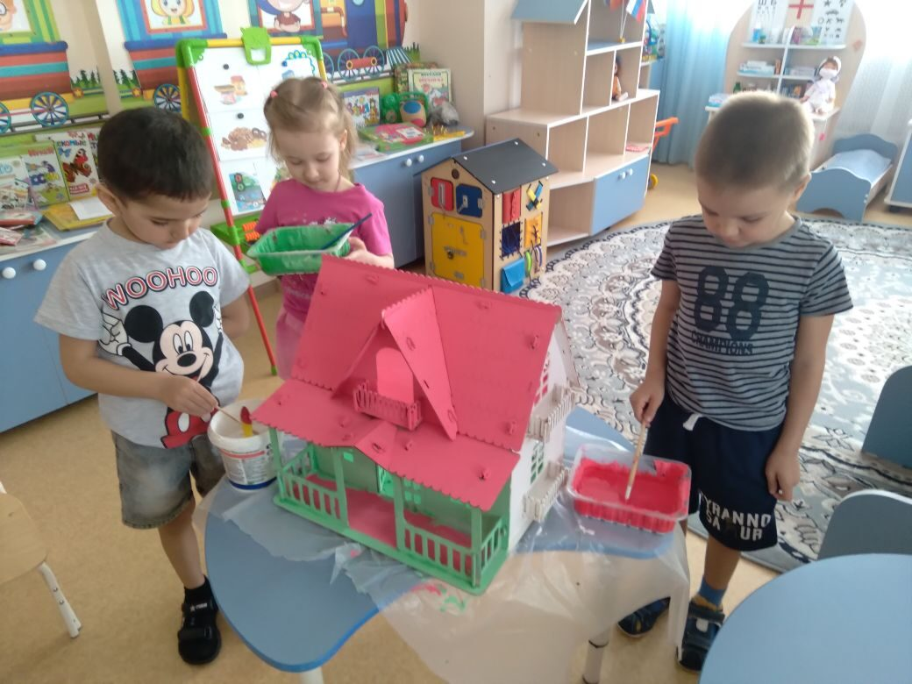
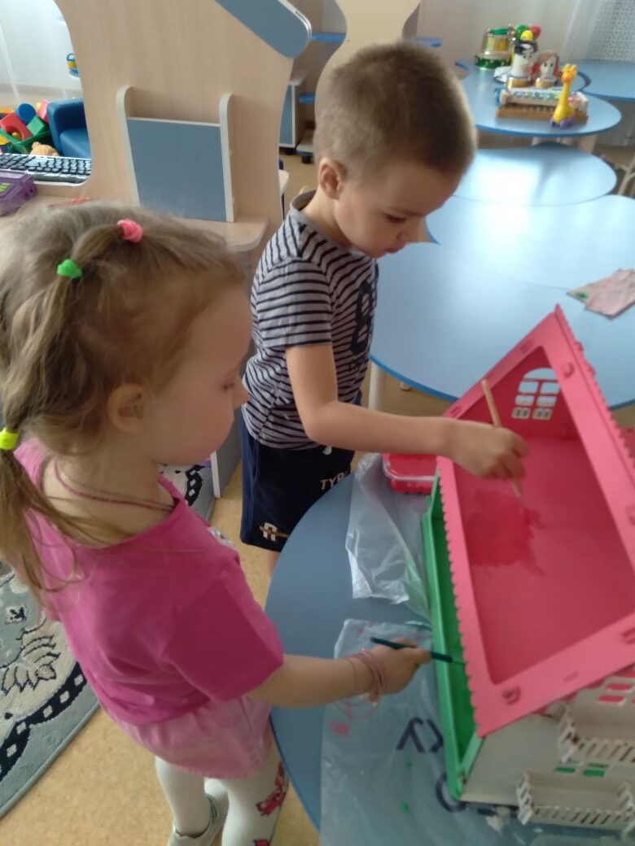
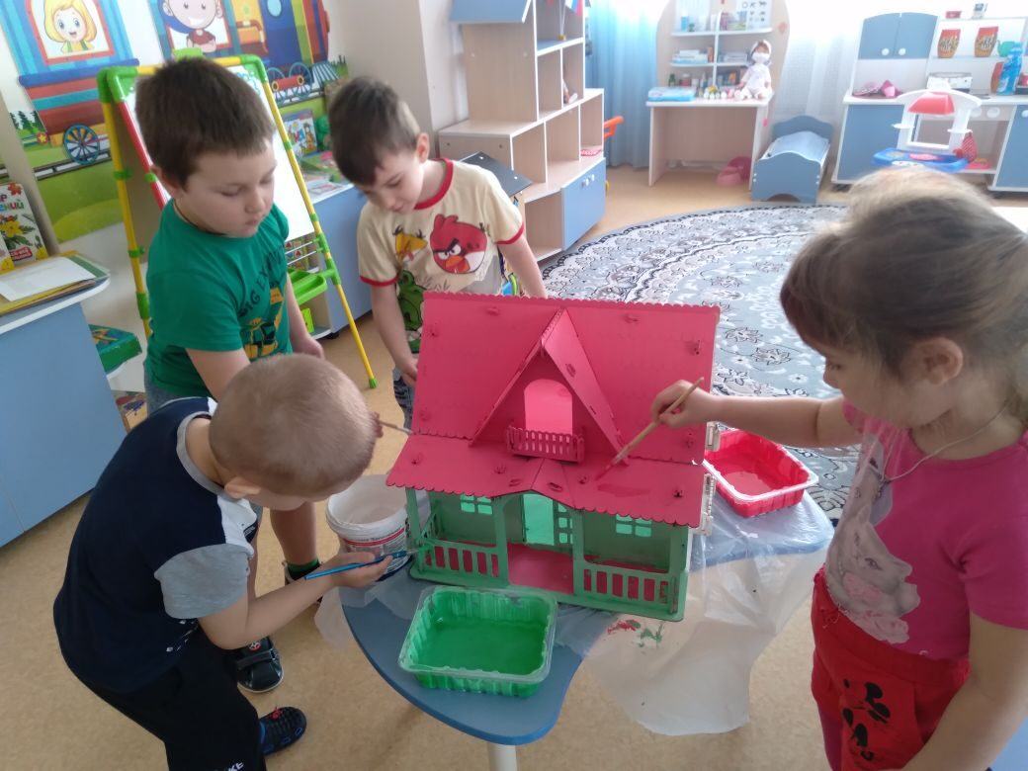
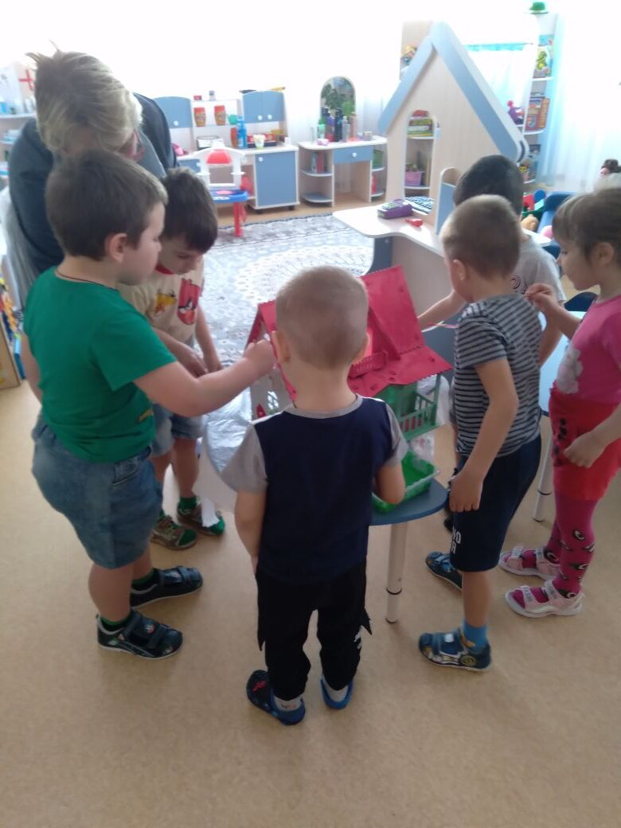
Изготовление пособий.

Slide 10
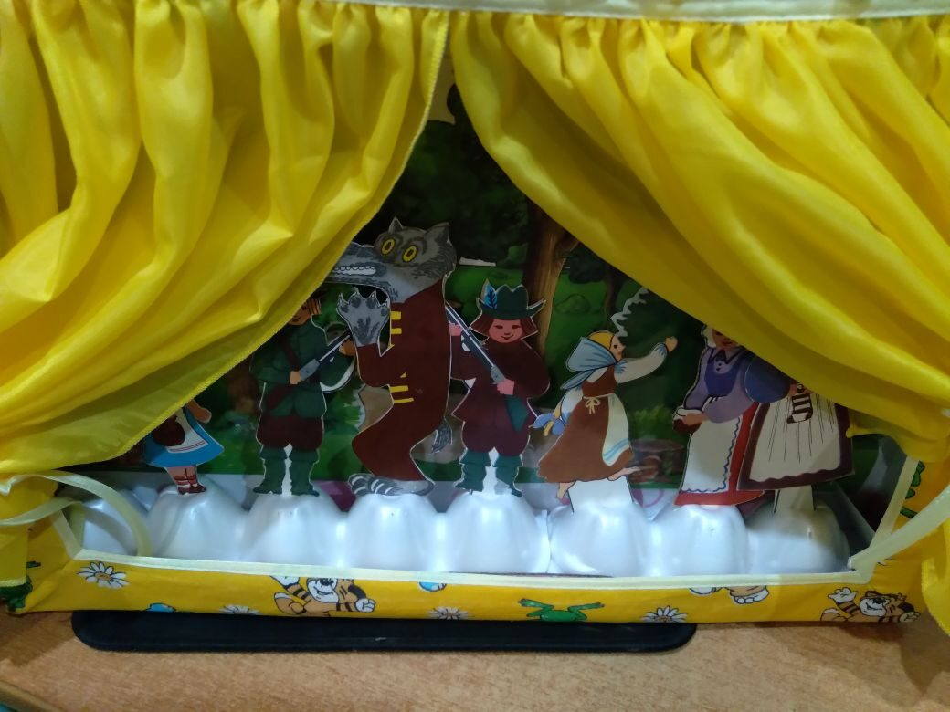
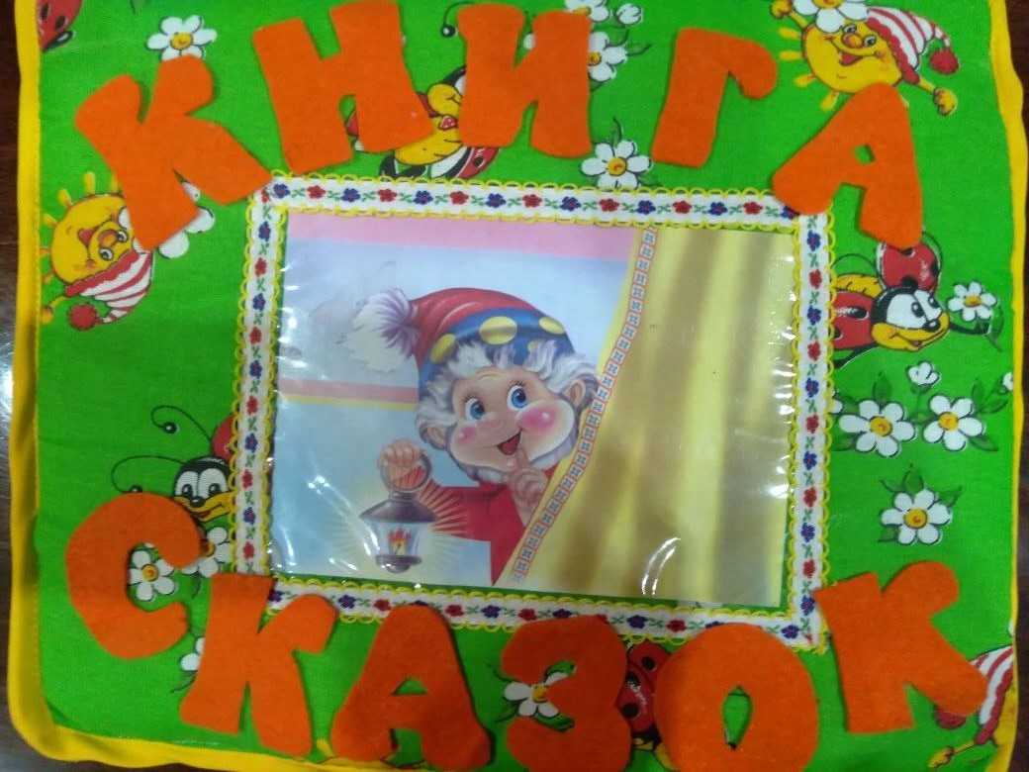
  Подбор наглядно-дидактических пособий.

Slide 11



Составление информационных листов для родителей, папок –передвижек.

Slide 12
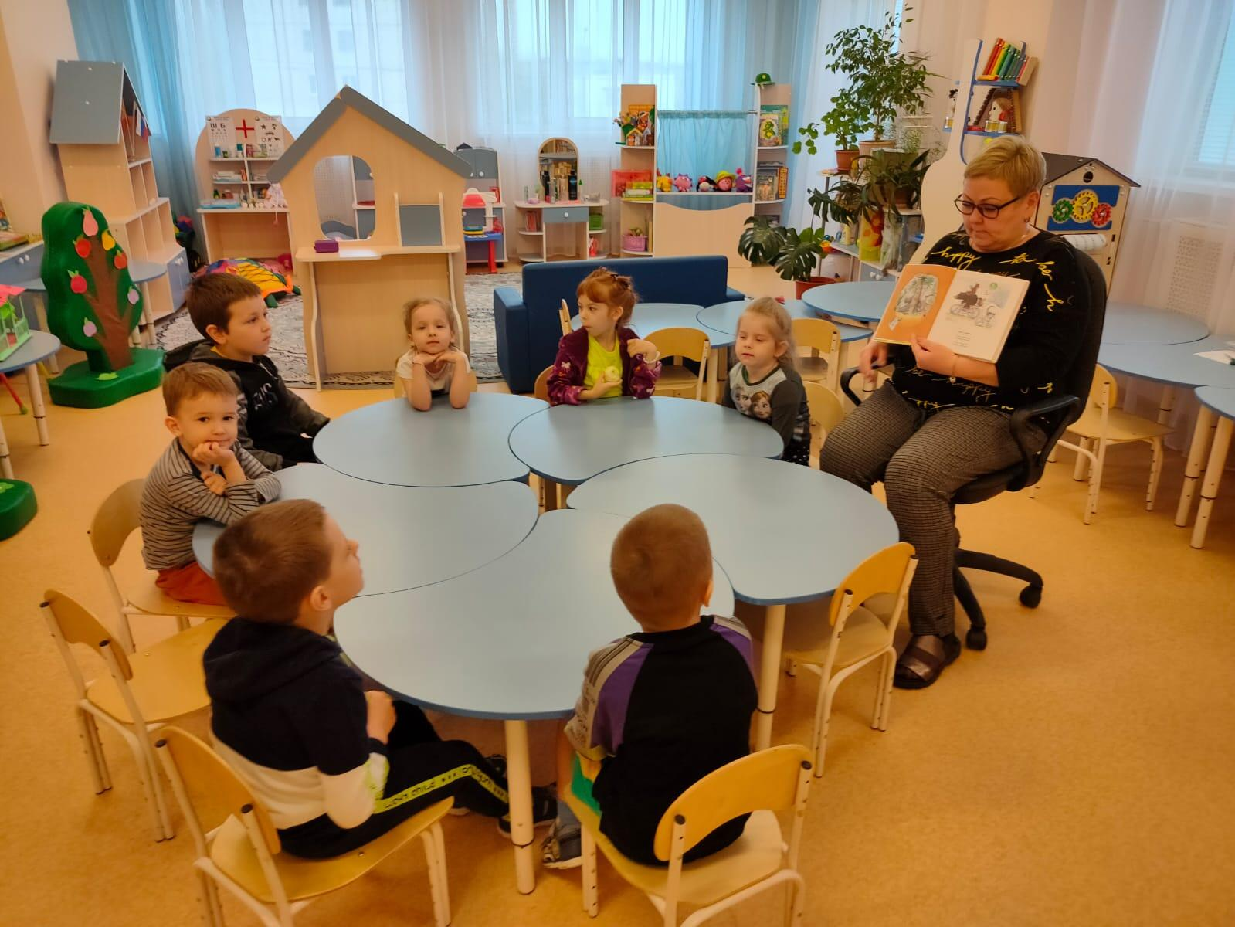
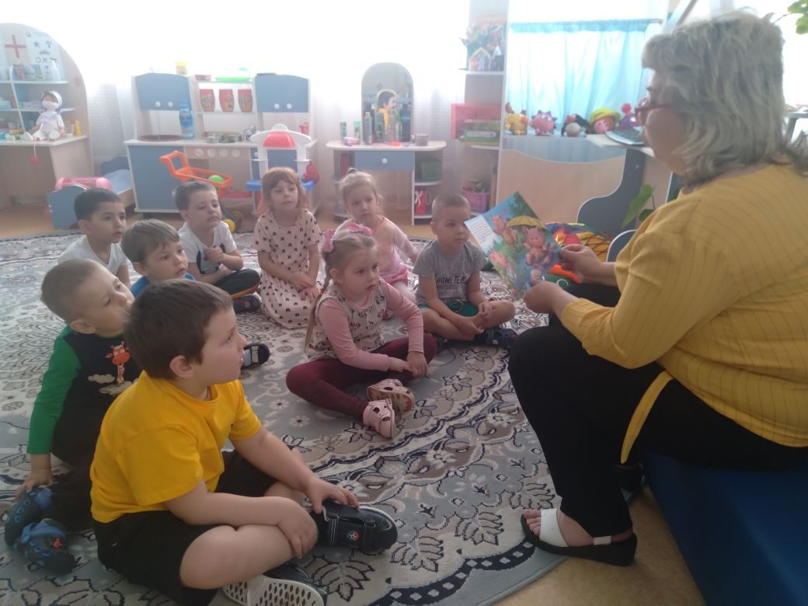
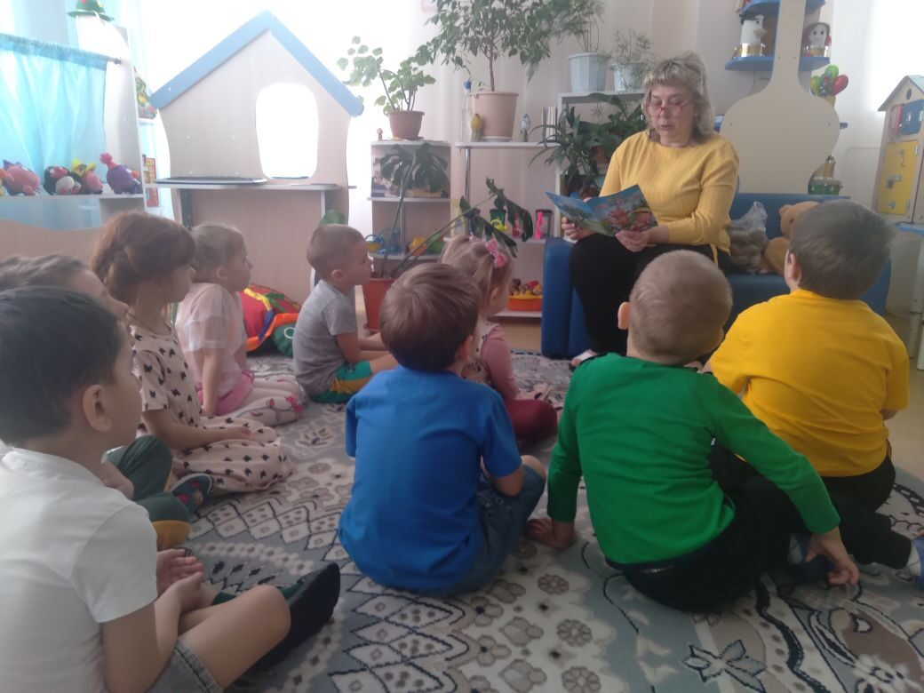
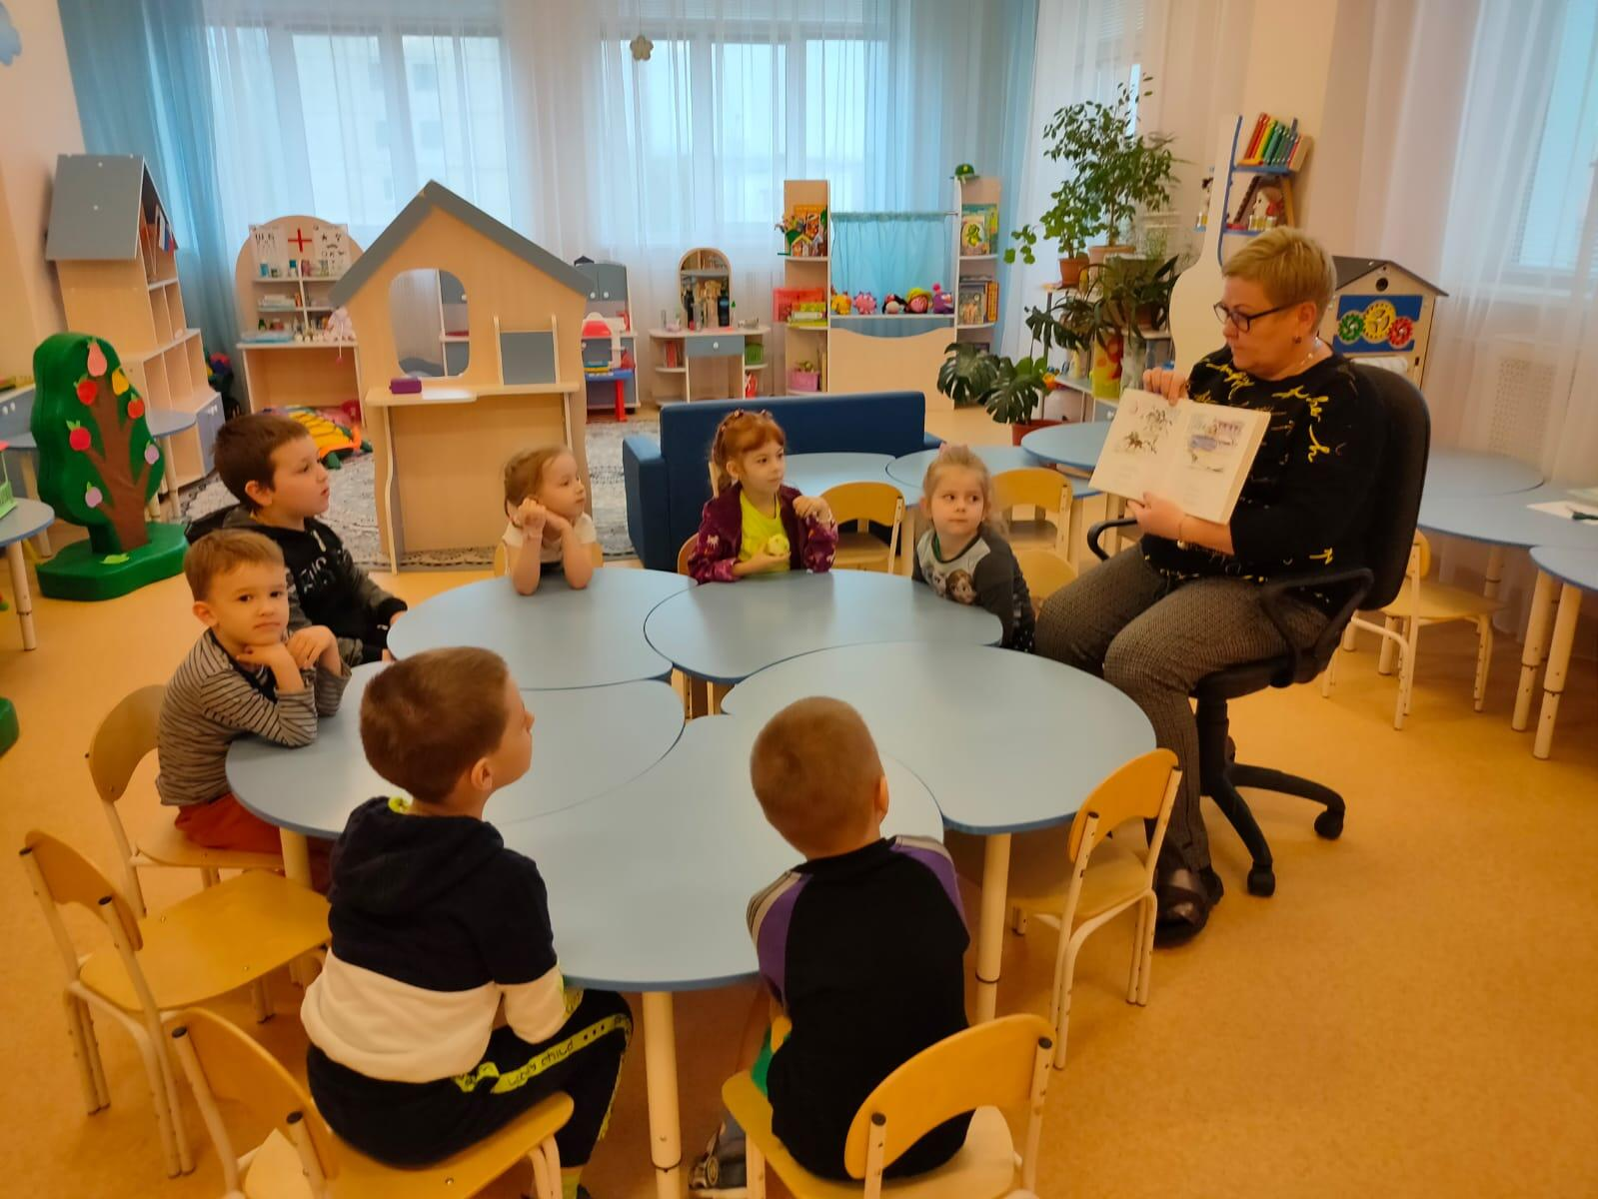
ОСНОВНОЙ ЭТАП
Чтение и обсуждение русских народных и авторских сказок

Slide 13
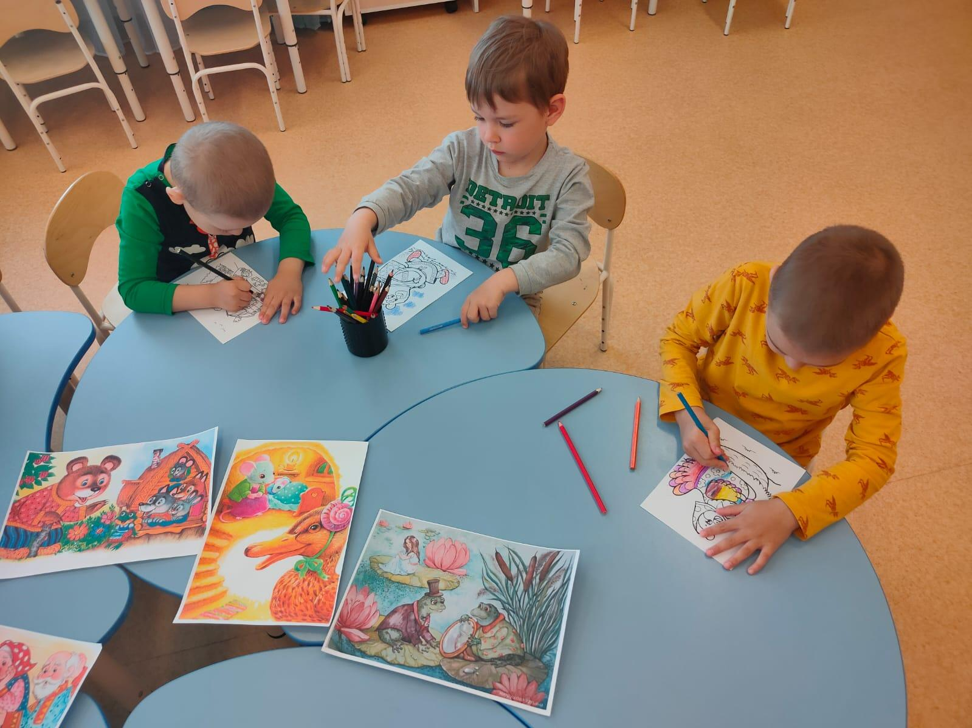
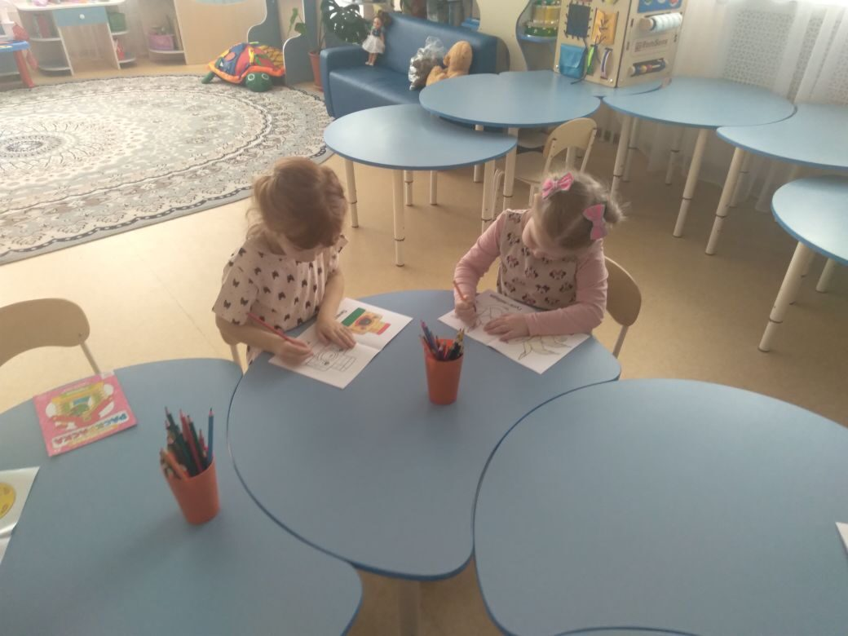
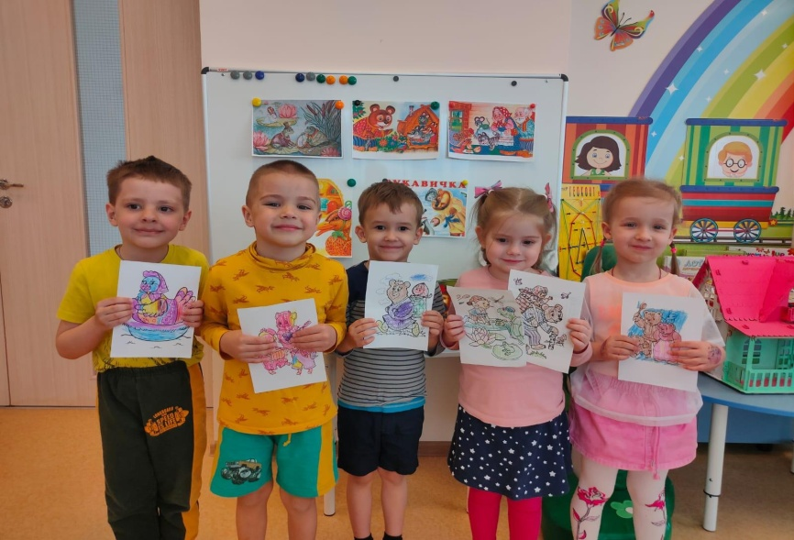
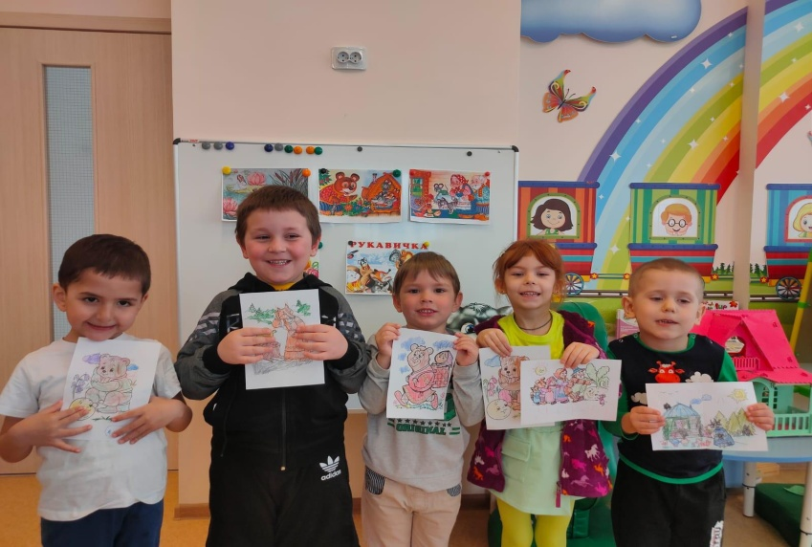
Рисование и раскраска сказочных героев

Slide 14
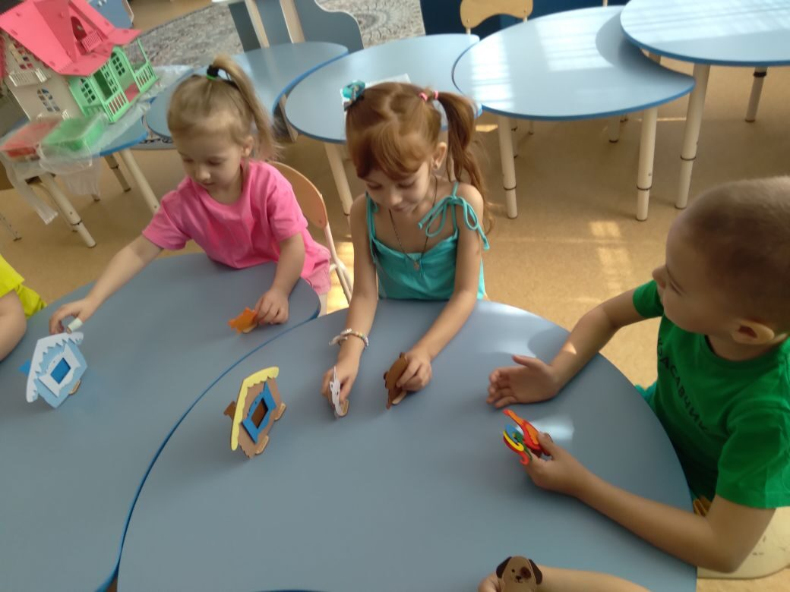
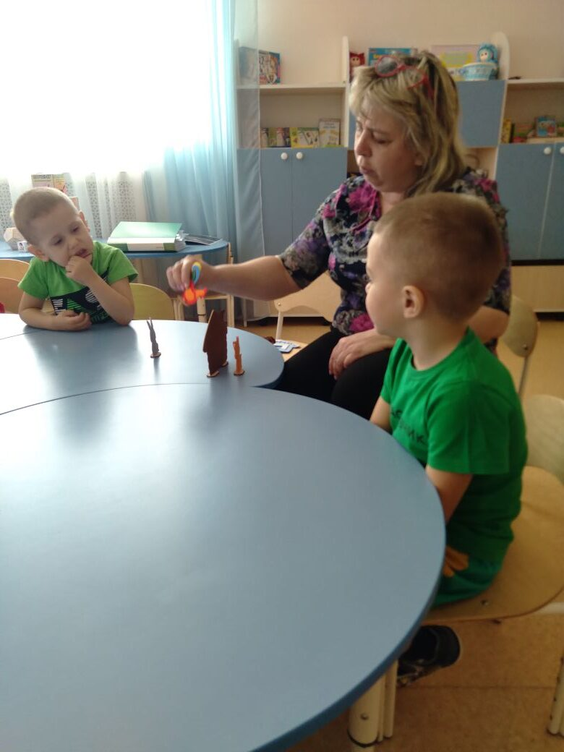
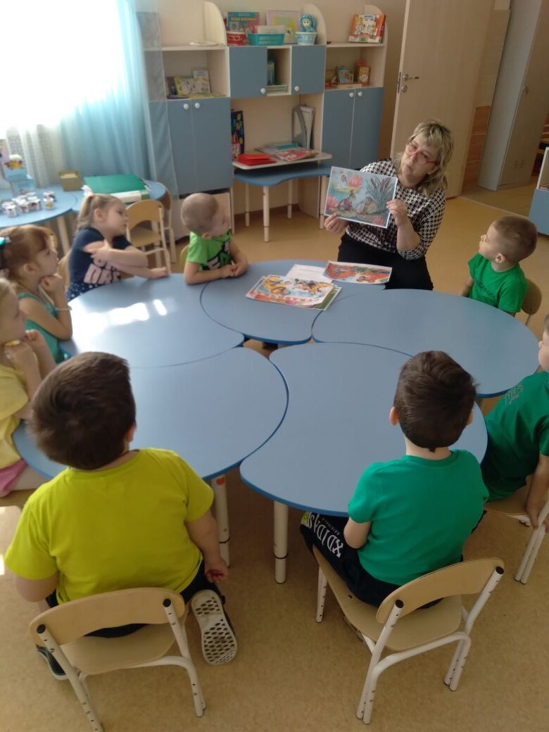
драматизация
рассматривание репродукций картин

Slide 15
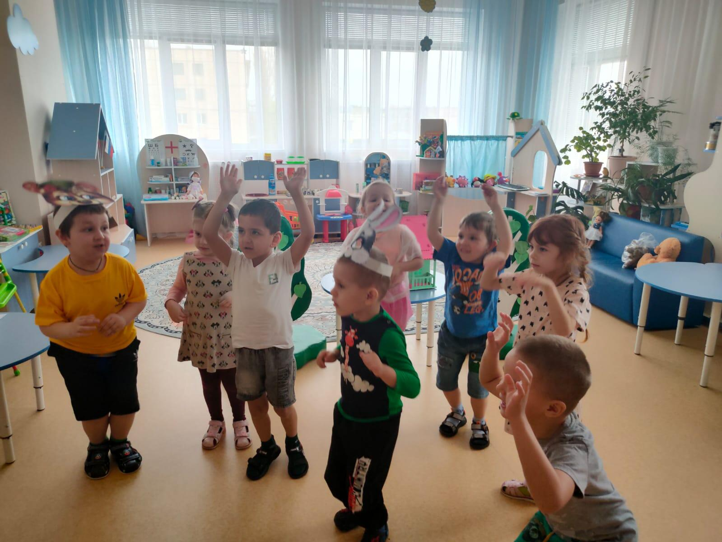
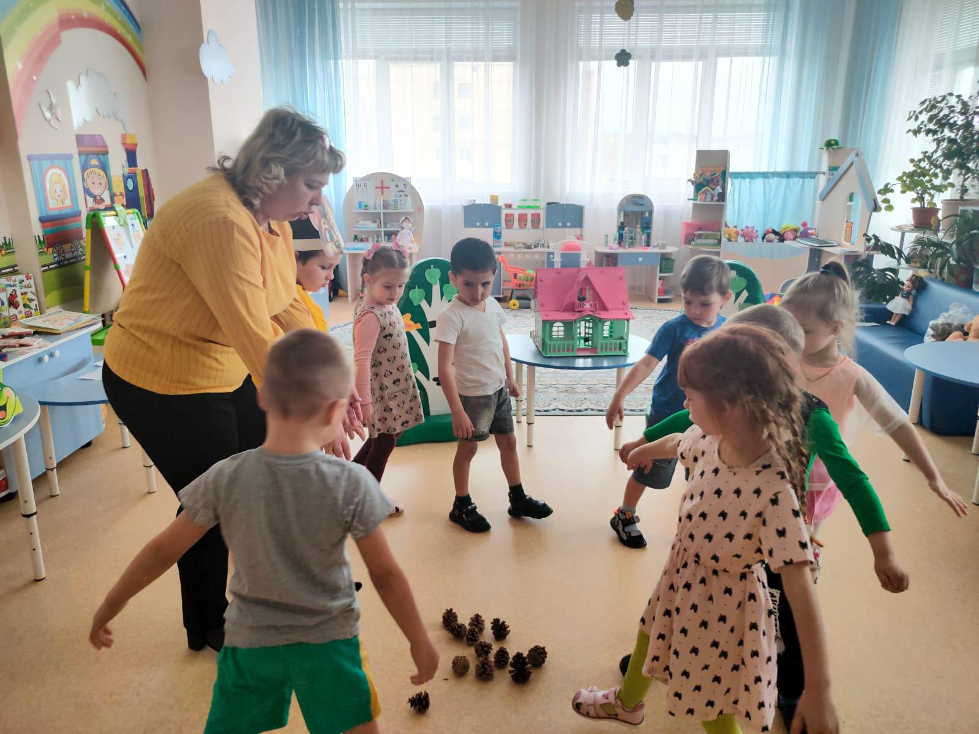
дидактические и подвижные игры

Slide 16
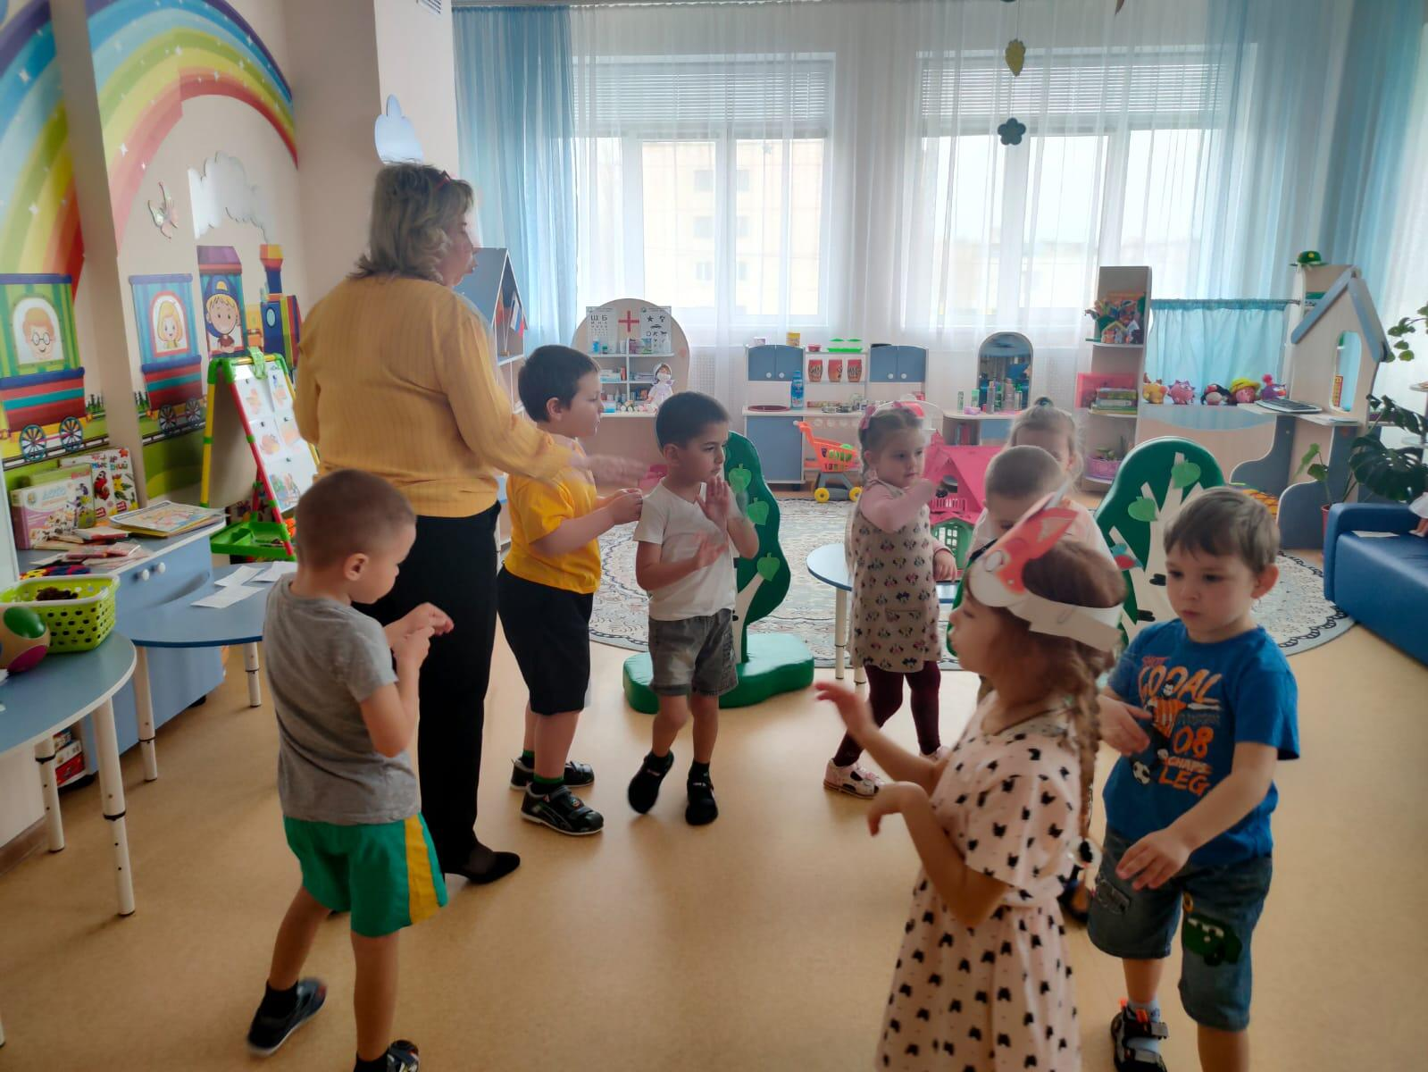
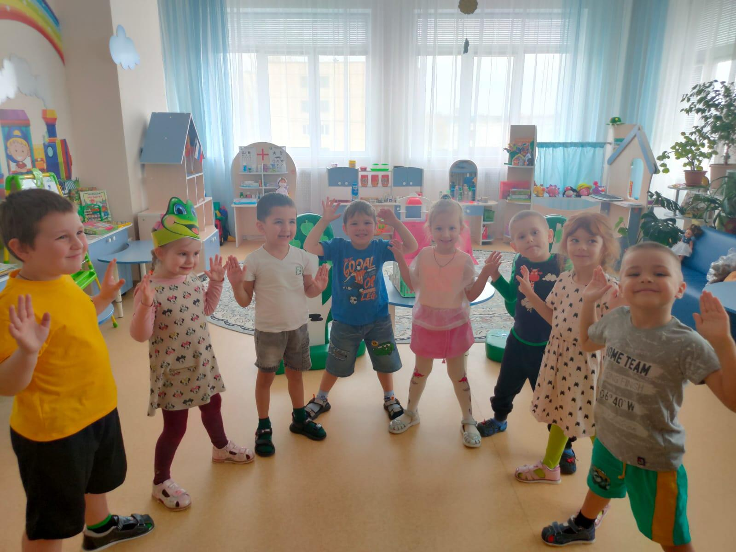
Дефиле сказочных персонажей

Slide 17
ОКАЗАНИЕ ПОМОЩИ В ОСНАЩЕНИИ ЦЕНТРОВ
ФОТО-ОТЧЕТ «СКАЗКИ СЛУШАТЬ Я ЛЮБЛЮ
ФОРМЫ РАБОТЫ С РОДИТЕЛЯМИ
КОНСУЛЬТАЦИИ, БУКЛЕТЫ,ПАПКИ – ПЕРЕДВИЖКИ
АНКЕТИРОВАНИЕ
СОВМЕСТНАЯ ТВОРЧЕСКАЯ РАБОТА
ИЗГОТОВЛЕНИЕ КНИЖЕК- САМОДЕЛОК ПО СКАЗКАМ

Slide 18
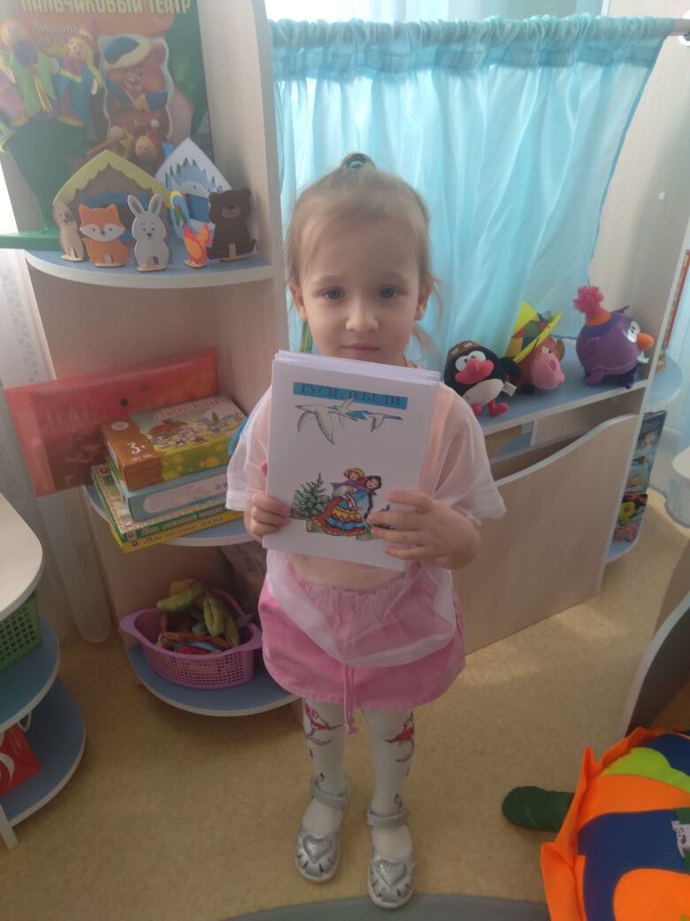
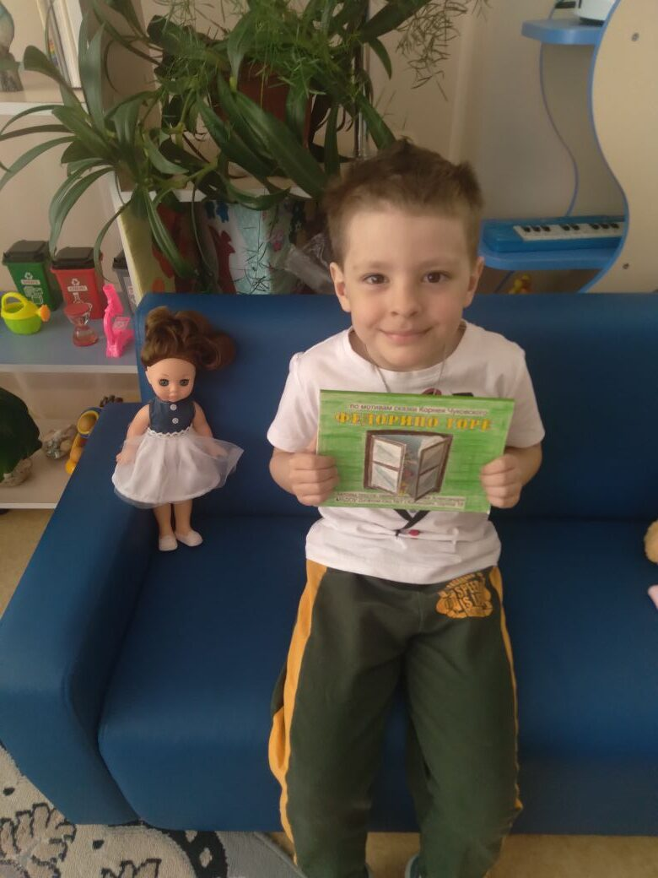
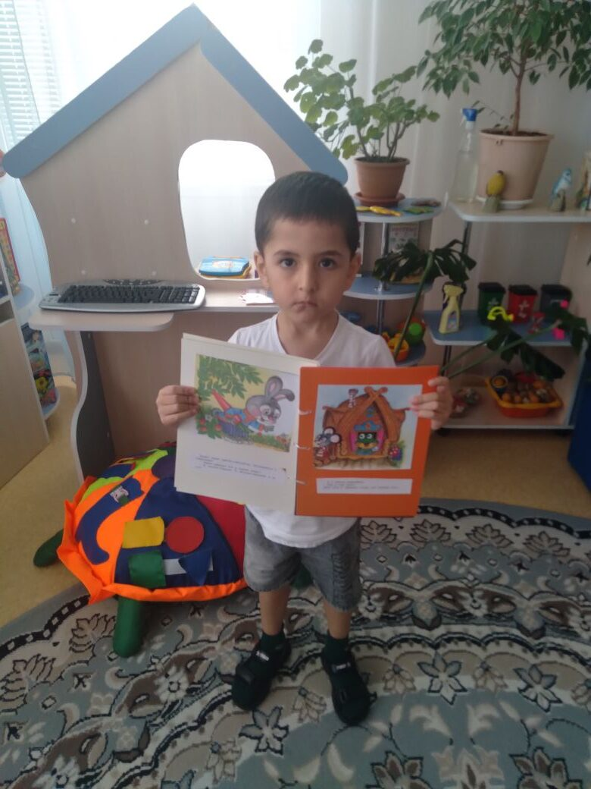
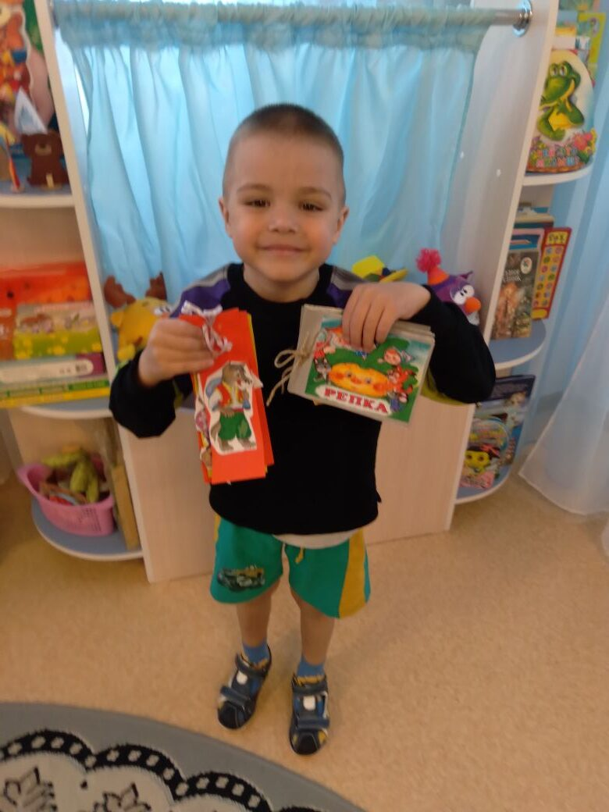
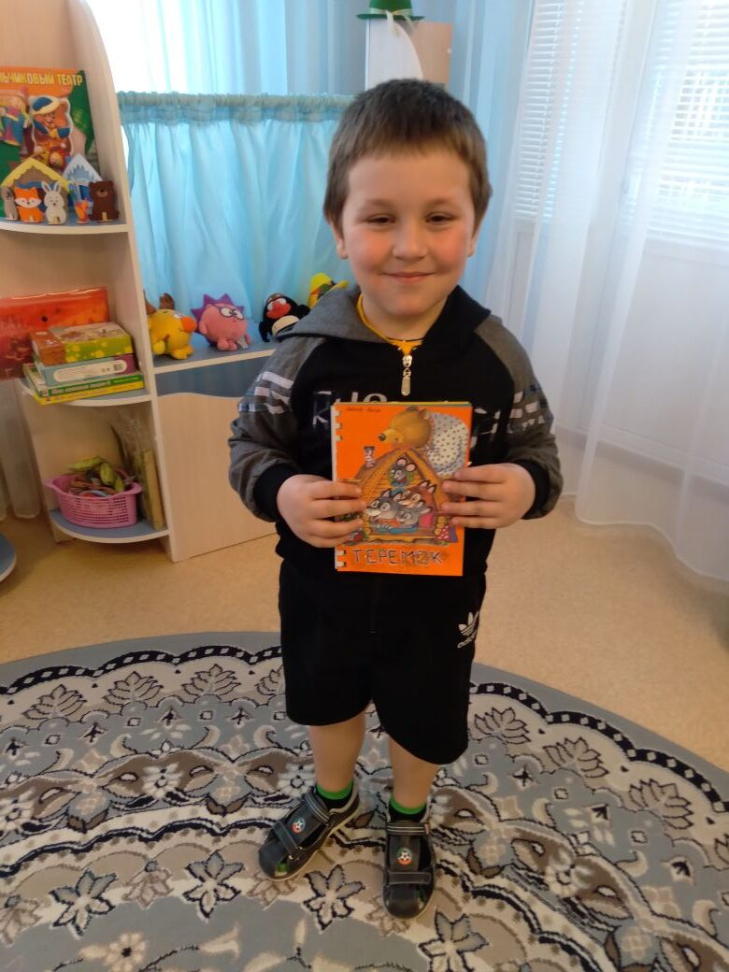
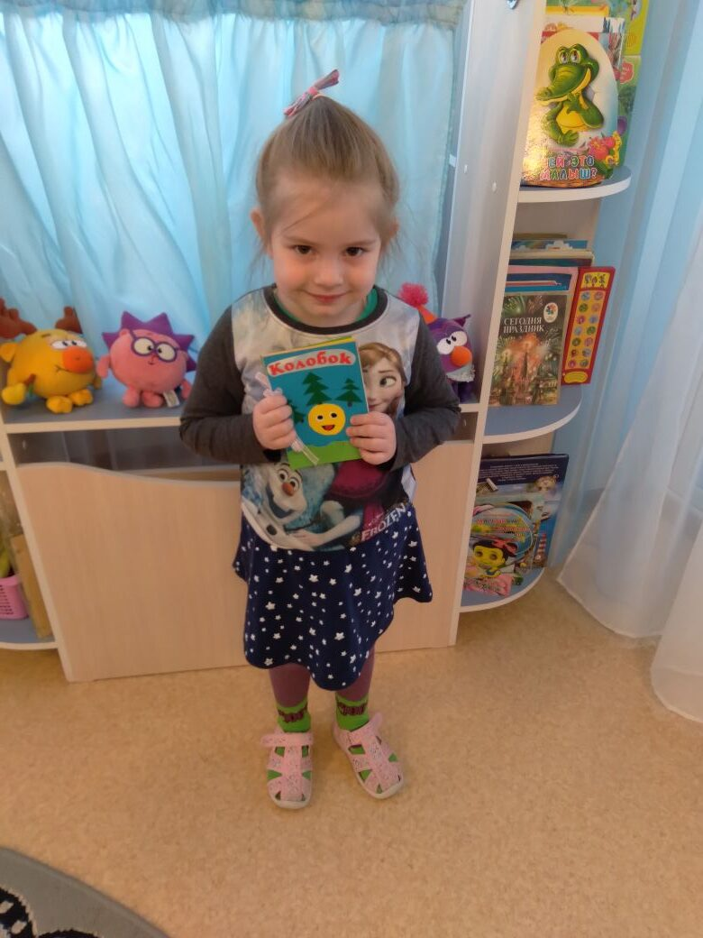
ИЗГОТОВЛЕНИЕ КНИЖЕК- САМОДЕЛОК ПО СКАЗКАМ

Slide 19
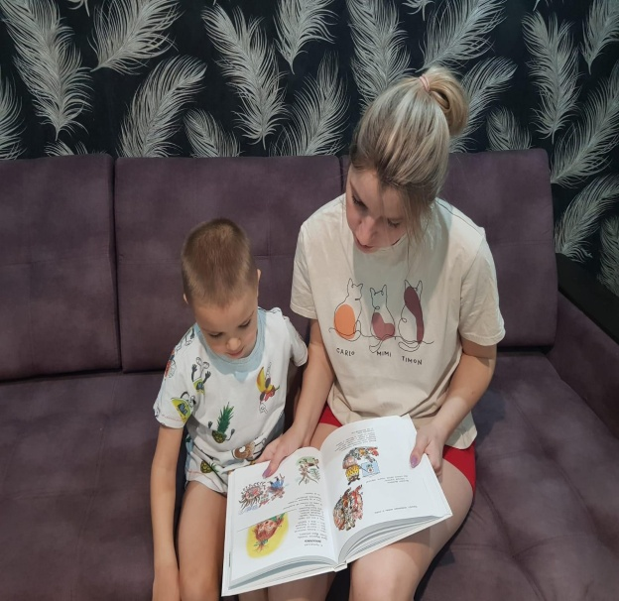
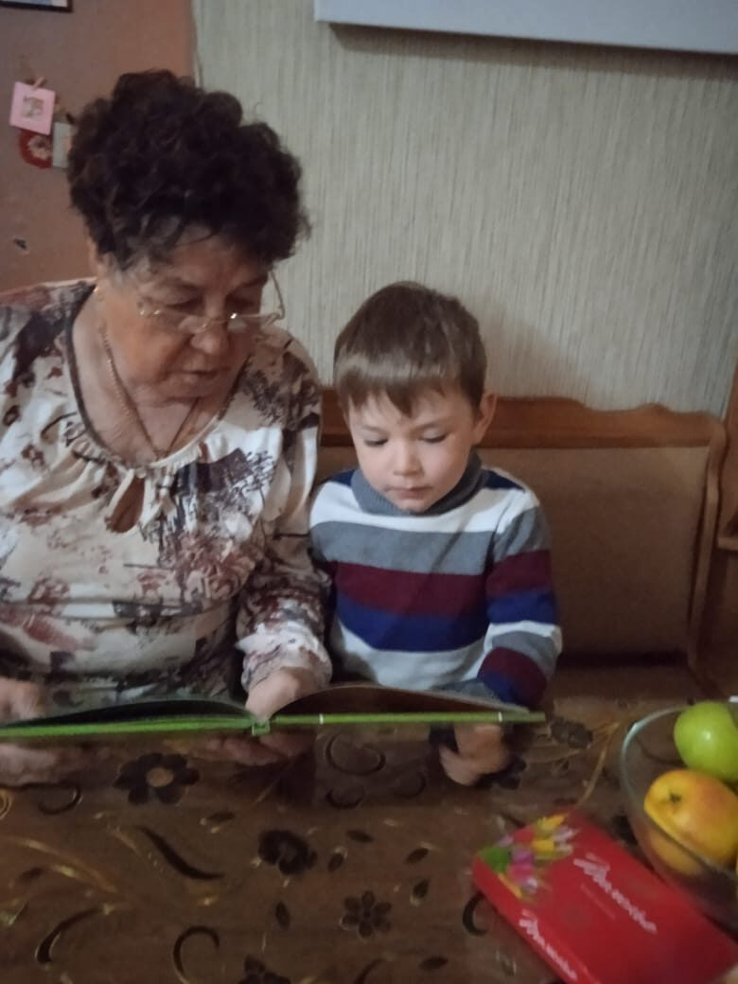
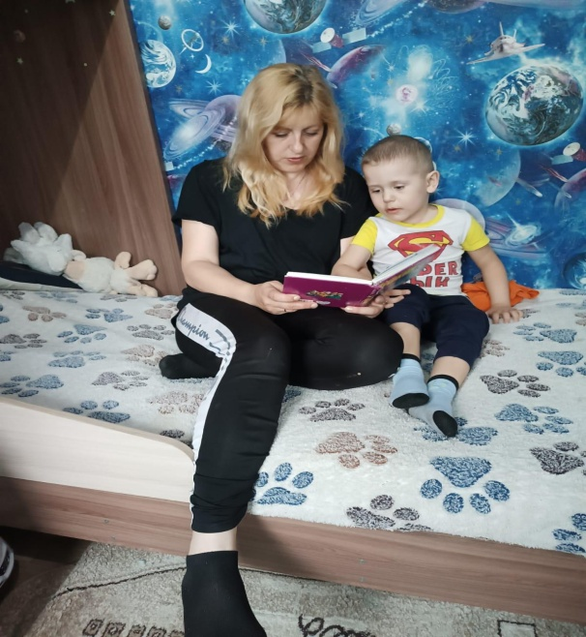
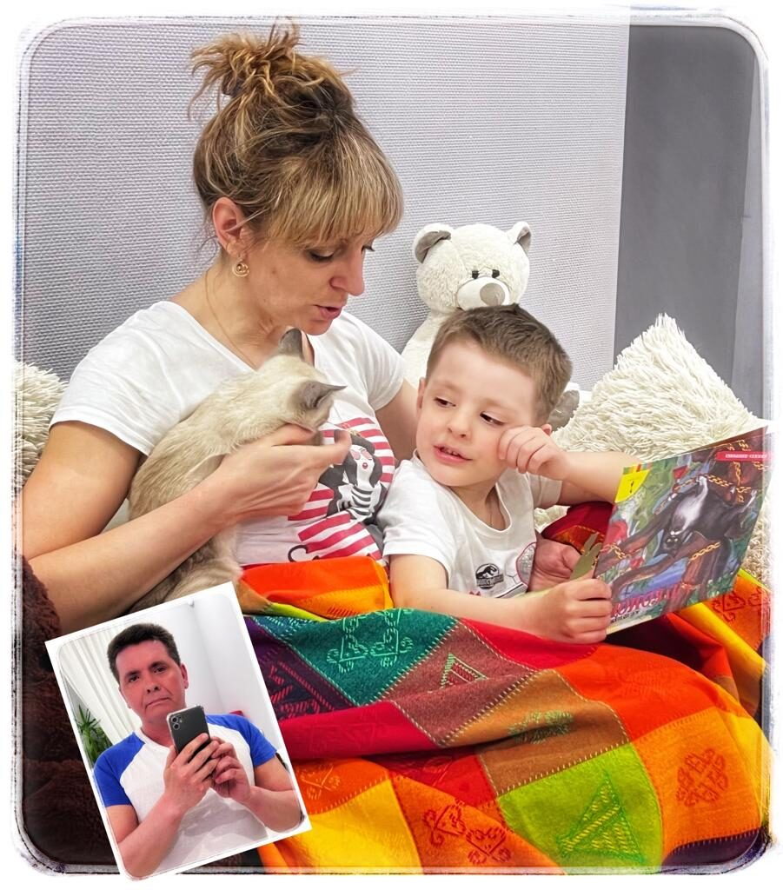
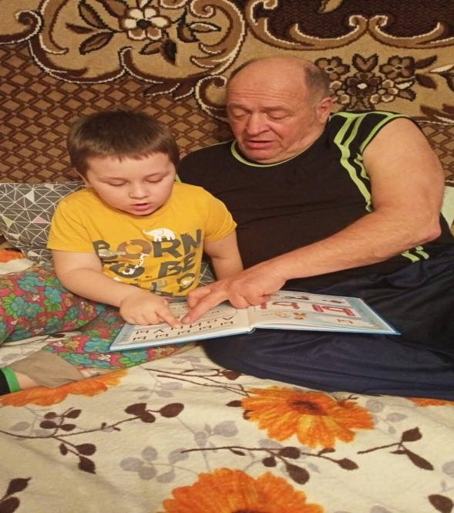
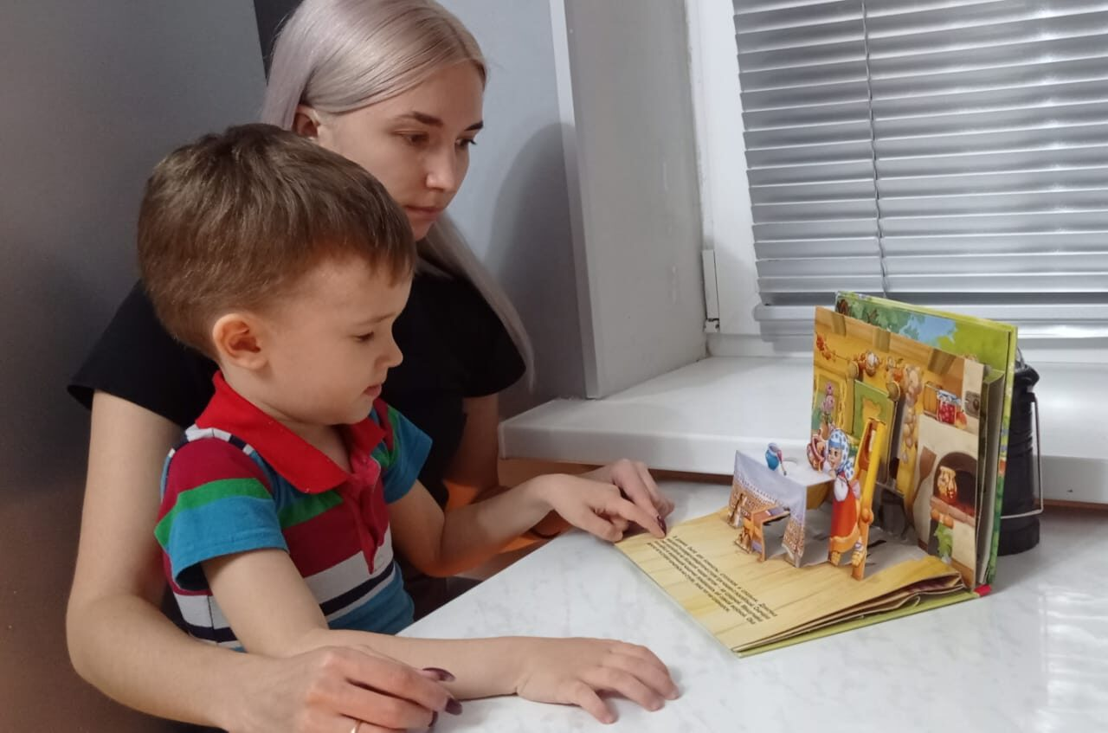
ДОМАШНЕЕ ЗАДАНИЕ. ФОТО-ОТЧЕТ «СКАЗКИ СЛУШАТЬ Я ЛЮБЛЮ…»

Slide 20
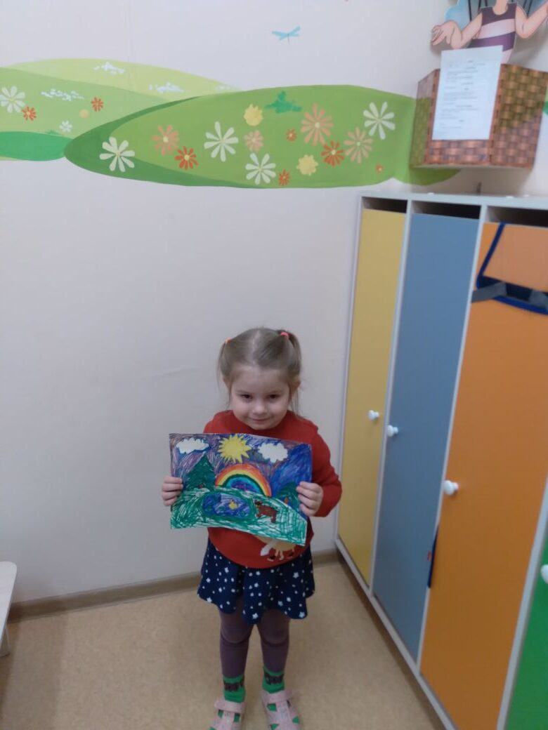
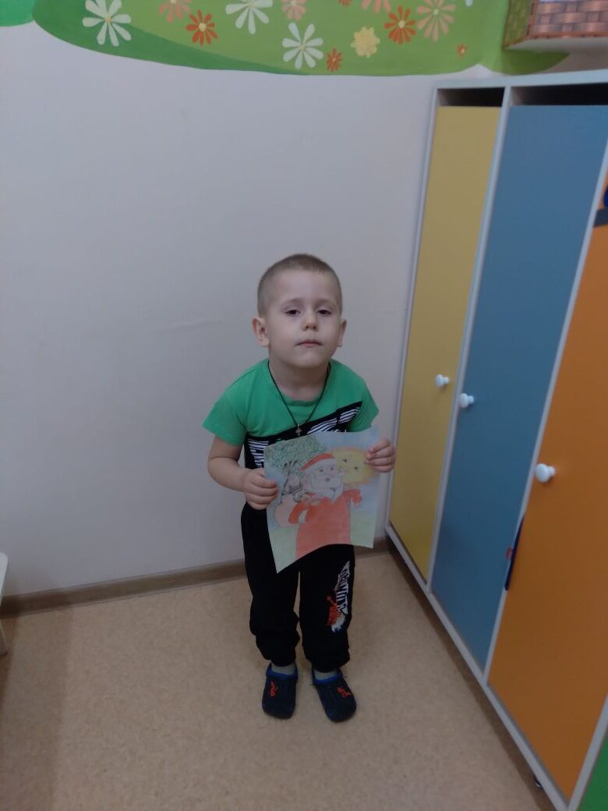
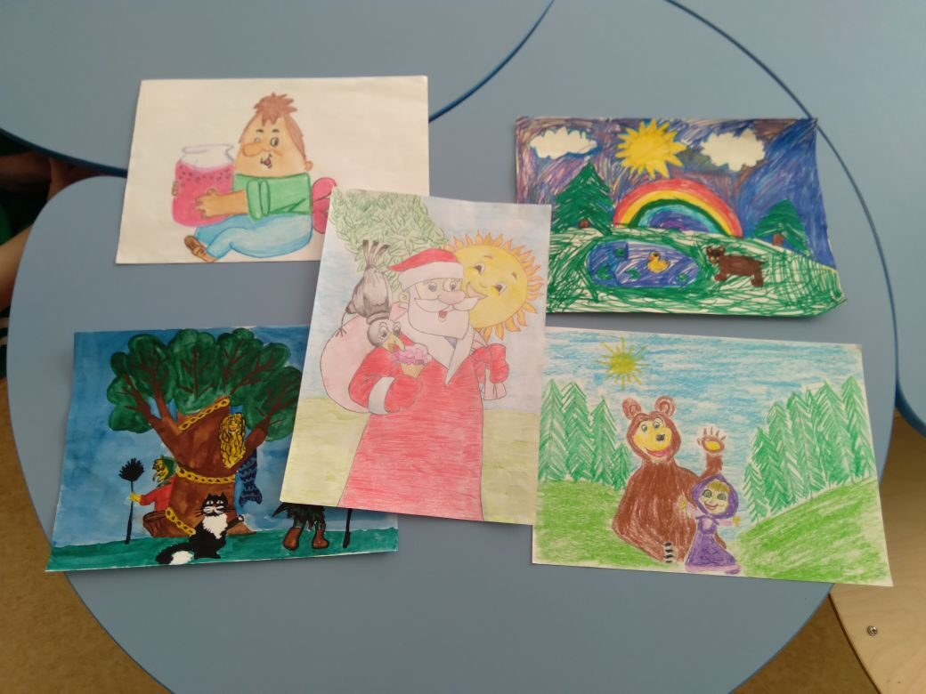
СОВМЕСТНАЯ ТВОРЧЕСКАЯ РАБОТА

Slide 21
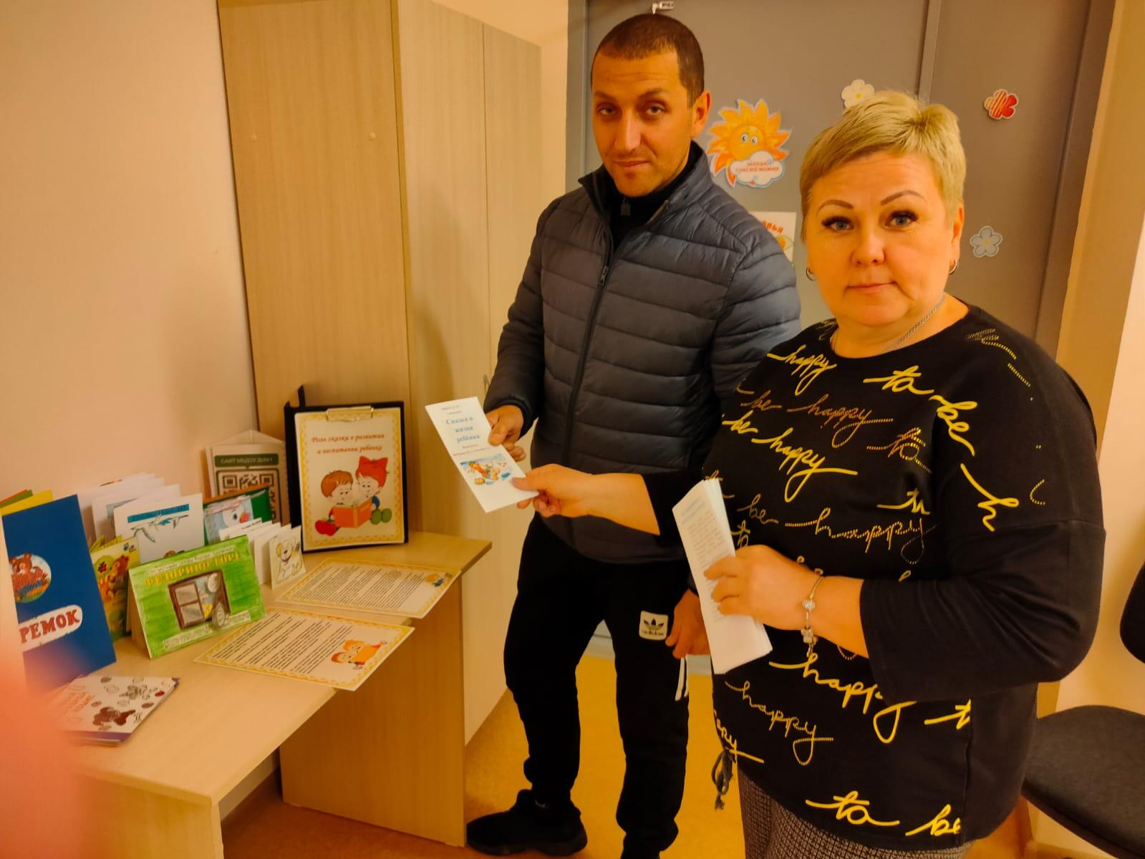
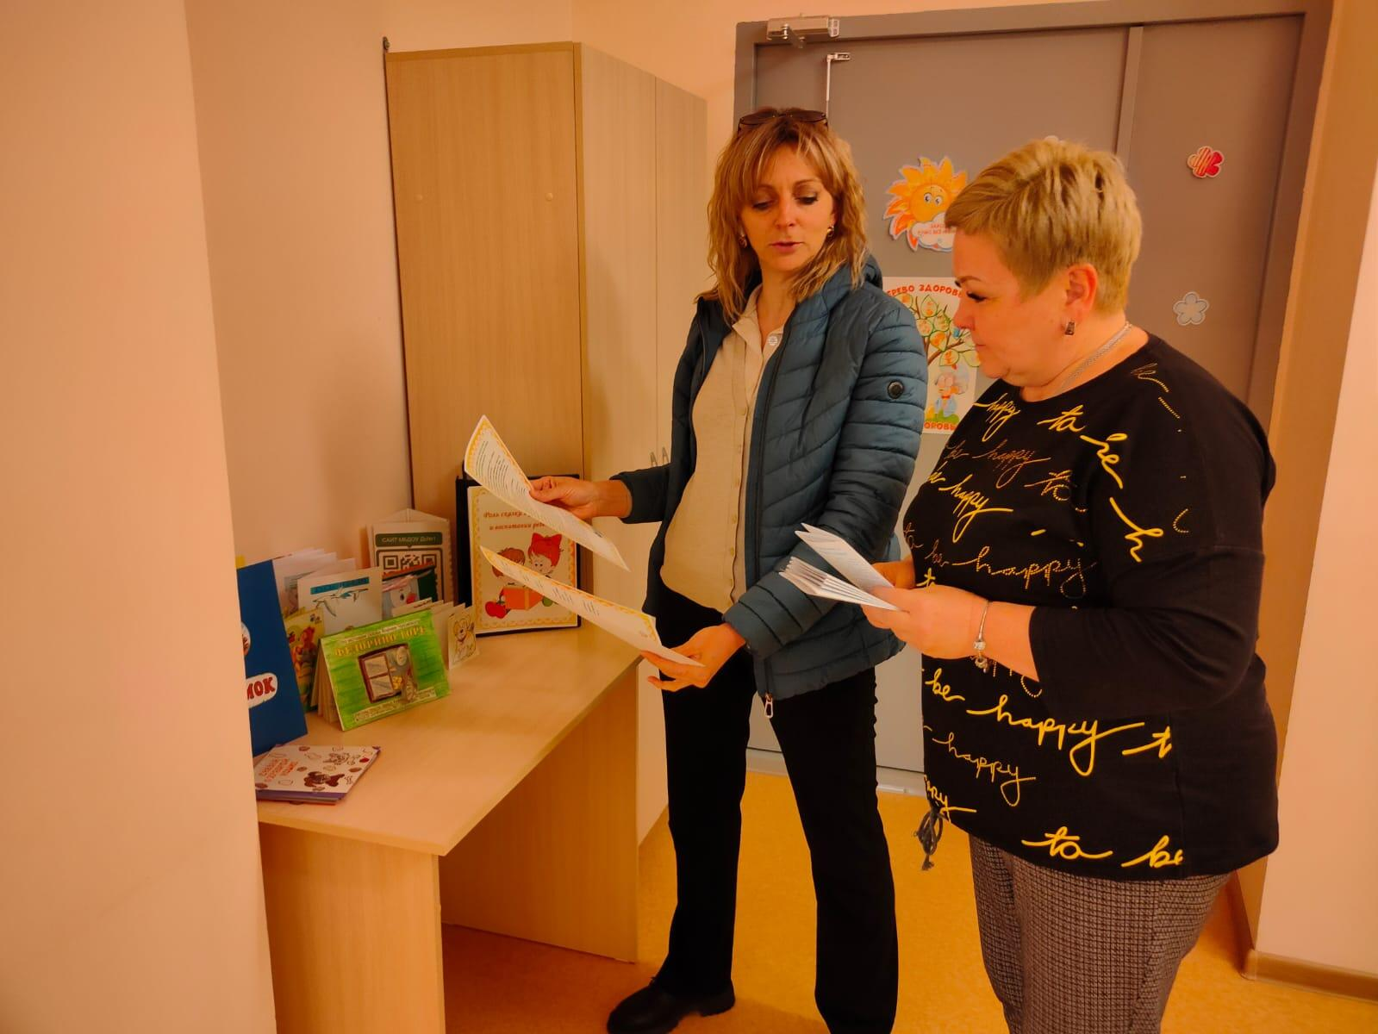
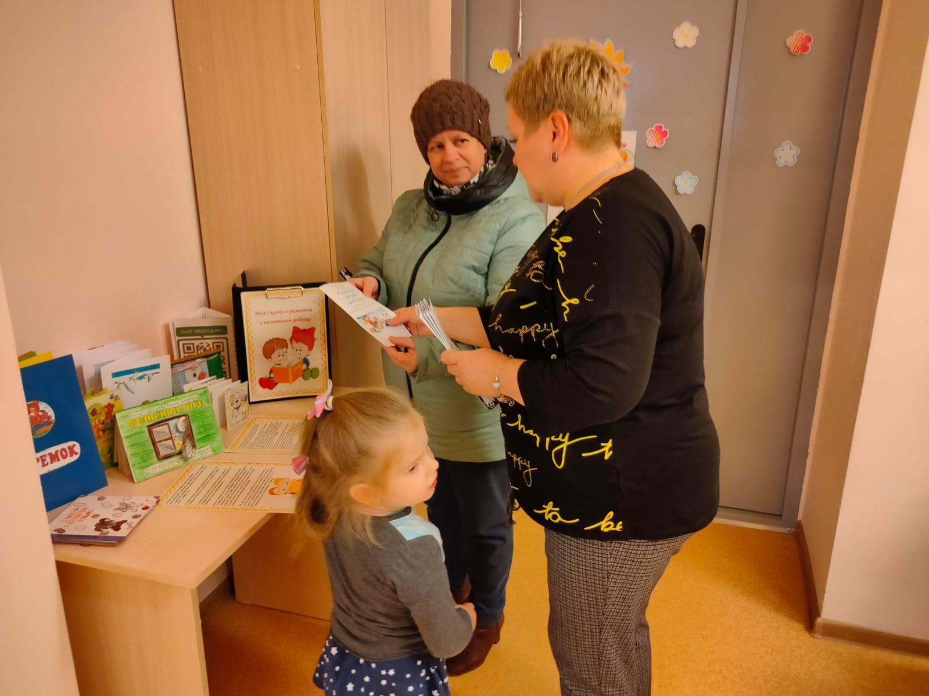
КОНСУЛЬТАЦИИ, БУКЛЕТЫ,ПАПКИ – ПЕРЕДВИЖКИ

Slide 22
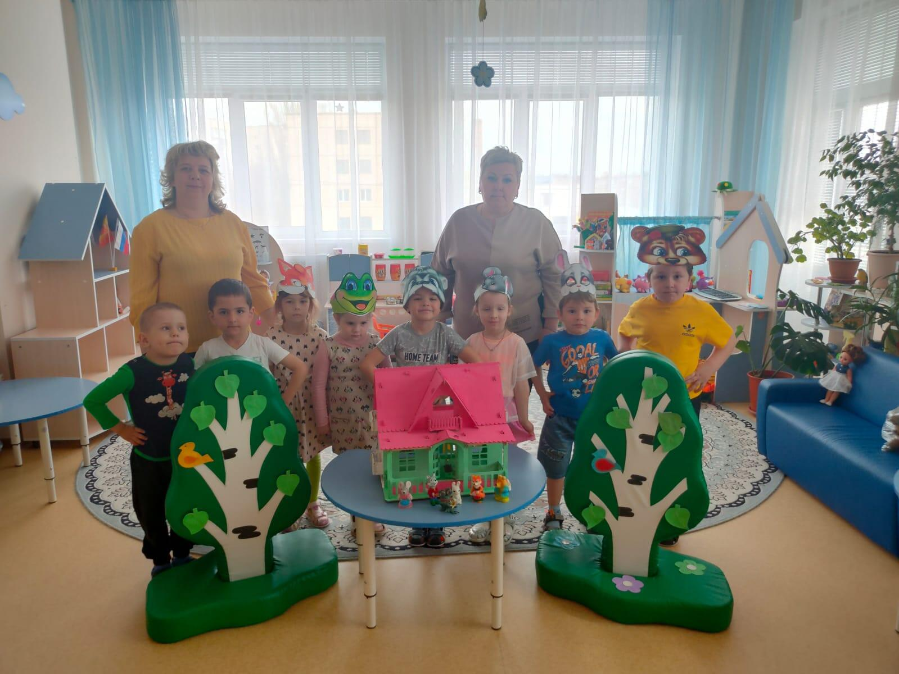
ЗАКЛЮЧИТЕЛЬНЫЙ ЭТАП
Театрализованное представление по сказке «Теремок»

Slide 23
РЕЗУЛЬТАТ РАБОТЫ НАД ПРОЕКТОМ
-Детям была интересна и близка тематика проекта, поэтому дети с удовольствием принимали участие во всех мероприятиях: слушали сказки в исполнении родителей и воспитателей, сверстников, с удовольствием рассматривали иллюстрации в книгах. в самостоятельной игровой деятельности разыгрывали знакомые сказки с помощью игрушек, различных видов театра; некоторые воспитанники придумывали новые, свои сказки. Дети стали дружнее,чаще приходят друг другу на помощь.
-Родители поддержали воспитателей, приняли активное участие в наполнении развивающей среды в группе, в обсуждении вопросов о детском чтении.
-Таким образом, проделанная в ходе проекта работа, дала положительный результат не только в познавательном, речевом, но и в социальном развитии детей; сблизила детей, родителей и педагогов нашей группы.

Slide 24




Slide 25
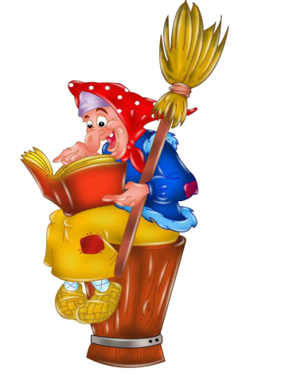
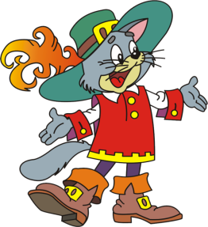
СПАСИБО ЗА ВНИМАНИЕ

